Slide 1
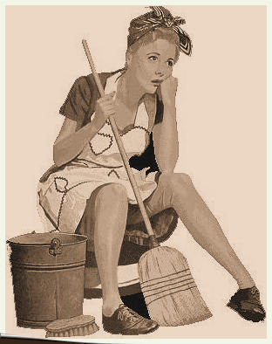
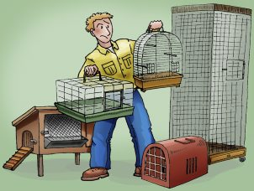
Huisvesting en Hygiëne
Blok 1
Les 1

Slide 2
Jullie docent
Yorike van der Weijden
Email: yvdweijden@aoc-oost.nl
Blok 1: aanwezig op de dinsdag en de woensdag

Slide 3
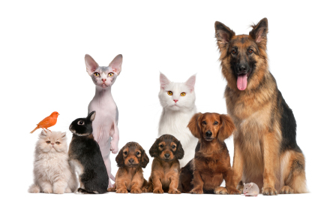
Huisvesting en Hygiëne blok 1
Hele jaar
Dit blok: 2 lesuren per week op de dinsdag
1 lesuur: Huisvesting
1 lesuur: Hygiëne
Hond en kat

Slide 4
Wat gaan we dit blok leren?
Wat is huisvesting?
Wat is hygiëne?
Wat zijn micro-organismen?
Wat is dierenwelzijn?
Wat is het dierenwelzijnsweb?
Vijf vrijheden
Werkvolgordes
Reinigen en desinfecteren
Huisvesting hond & kat
Klimaatomstandigheden
Schoonmaakmiddelen

Slide 5
Wat heb je hiervoor nodig?
Kenniskiem boekjes van het ontwikkelcentrum
Wikiwijs: arrangement nummer: 108594
Websites, o.a.:
Dierenwelzijnsweb
LICG
Alles wat in les wordt uitgedeeld of opgegeven.
https://myspot.ontwikkelcentrum.nl
Activatiecode: CP-PRCD- (vervolg)

Slide 6
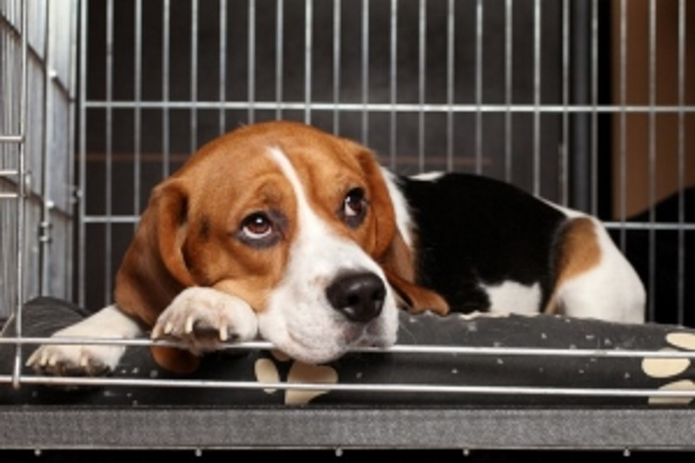
Huisvesting
Notes:
Wat is huisvesting?
-Een dak boven je hoofd.
-Een plek om te wonen.
-Een onderkomen.
Huisvesting is de overkoepelende term voor verschillende typen onderkomens waarin men tijdelijk of permanent onderdak heeft om in te leven, te slapen, te werken of te ontspannen.

Slide 7
Natuurlijke leefomgeving
De natuurlijke leefomgeving van een dier past het beste bij zijn natuurlijke behoeftes. Het gedrag en de lichaamsbouw van dieren zijn gedurende de evolutie afgestemd op die natuurlijke leefomgeving. Factoren die van invloed zijn op de leefomgeving van een dier bestaan uit biotische en abiotische factoren.
Een huisvesting die sterk lijkt op de natuurlijke leefomgeving van een dier is vaak een goede huisvesting.

Slide 8
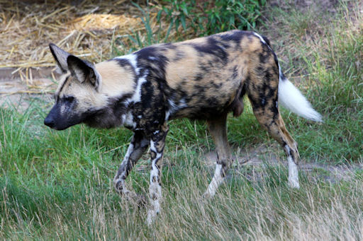
Welke factoren zijn van invloed op het dier?

Slide 9
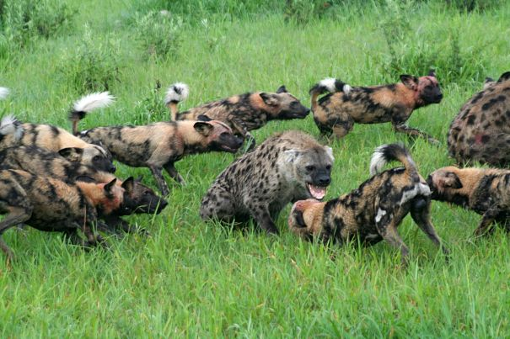
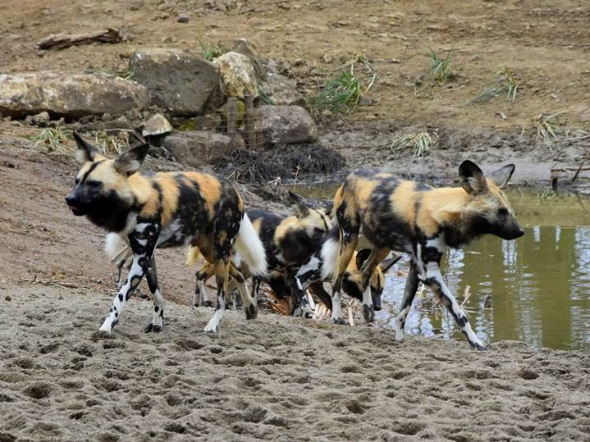
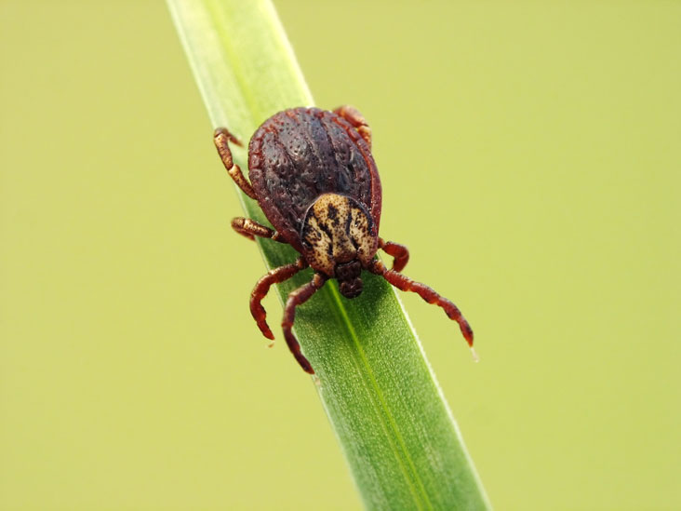
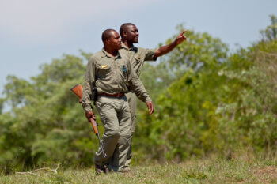
Biotische factoren
Notes:
Biotische factoren
Het leven van dieren wordt beïnvloed door levende ofwel ‘biotische’ factoren. Voorbeelden daarvan zijn de interacties met individuen van dezelfde soort of met andere dier- en plantensoorten. Deze interacties vinden plaats tussen rivalen, partners, parasieten en roofdieren. Als soortgenoten invloed op elkaar uitoefenen, dan zijn de individuen bij elkaar in de buurt. Ze bewonen bijvoorbeeld samen een bepaald gebied. Of er bestaan relaties zoals paarvorming, sociale binding, kuddevorming en concurrentie (strijd om voedsel, om nestelgelegenheid of om een partner). Bij interacties tussen niet-soortgenoten kan er ook invloed op elkaar uitgeoefend worden. Dat kan gaan om concurrentie om hetzelfde voedsel, een prooi-roofdierrelatie of een samenlevings- of samenwerkingsvorm waarvan een of beide soorten voordelen ondervinden.
http://cursus-dierenwelzijn.dierenwelzijnsweb.nl/index.html

Slide 10
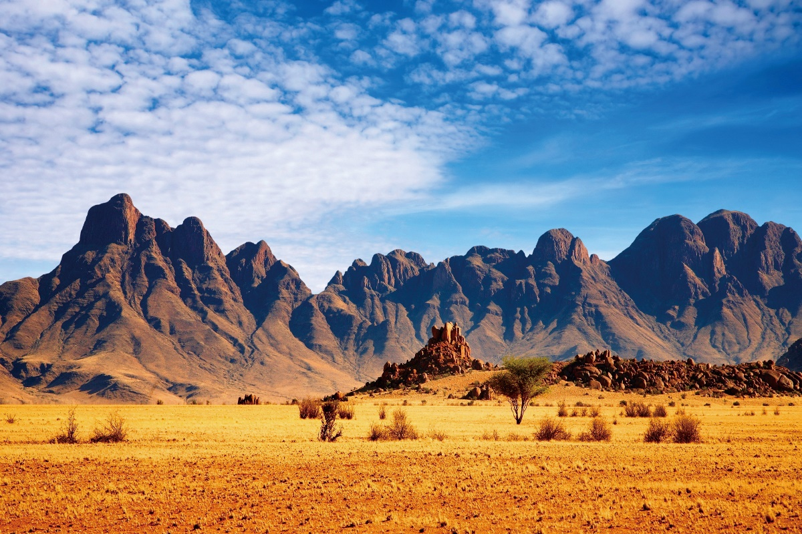
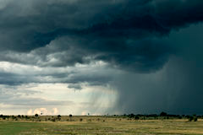
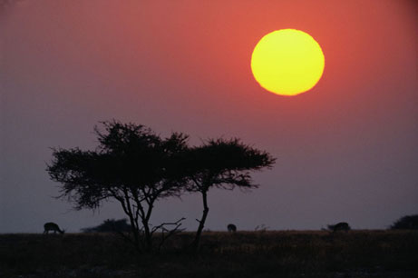
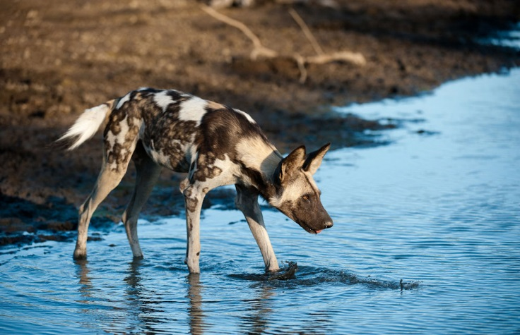
Abiotische factoren
Notes:
Abiotische factoren
Andere factoren die het leven van dieren beïnvloeden zijn de levenloze ofwel ‘abiotische’ factoren, zoals klimaat, bodem en water. Het klimaat in natuurlijke leefomstandigheden wordt onder andere bepaald door temperatuur, luchtvochtigheid en windsnelheid. Bomen en struiken zwakken de invloed van het klimaat vaak af. De samenstelling van bodems wordt bepaald door het oorspronkelijke gesteente, de invloed van de atmosfeer, de vegetatie en het dierlijk leven. Water, tenslotte, heeft een zeer belangrijke invloed op het leven. Water is onmisbaar in de voeding van dieren. Op dieren die in water leven hebben kenmerken zoals zoet of zout, waterdiepte, zuurgraad en stroomsnelheid grote invloed.
http://cursus-dierenwelzijn.dierenwelzijnsweb.nl/index.html

Slide 11
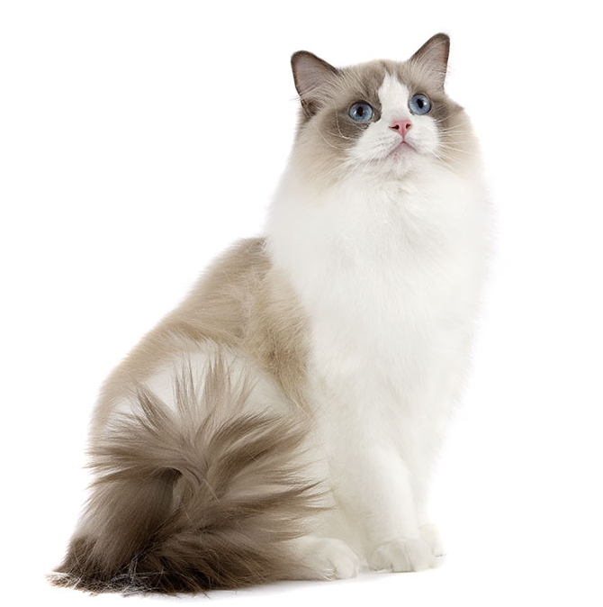
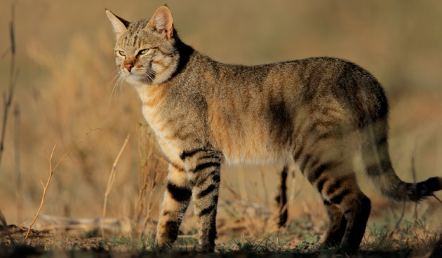
Domesticatie
Domesticatie (van het Latijn domus, huis) is het proces waarmee de mens dieren en planten (door selectie en fokken) zodanig van eigenschappen verandert dat deze dieren steeds meer aangepast raken aan het leven dicht bij en in dienst van de mens.
Notes:
Dieren worden al eeuwen gehouden voor eigen gebruik: voor voedselproductie, gezelschap en recreatie en wetenschappelijk onderzoek. Dit heet domesticatie. Dieren zijn geselecteerd en gefokt om de meest geschikte dieren te krijgen. Ze zijn daardoor steeds beter aangepast aan de leefomstandigheden in gevangenschap. De meeste gehouden dieren zijn hun natuurlijke gedragingen en behoeftes niet kwijtgeraakt. Kenmerken van de natuurlijke leefomgeving van het dier zijn daarom vaak nog steeds richtinggevend voor een ideale huisvesting.
Wat het verschil is tussen een gedomesticeerd dier en een ‘wild’ dier?
Welke dieren hebben wij in de loop der jaren gedomesticeerd?
Van welk dier stammen onze huidige gedomesticeerde dieren af?.

Slide 12
Dieren houden
Noem eens zoveel mogelijk dieren en hun huisvesting op.
Wij mensen wonen in een…
Een hond huisvest je in een…
Een koe huisvest je in een…
Een konijn huisvest je in een…
Een slangen huisvest je in een…
Een olifanten huisvest je in een….
Wat zou de natuurlijke leefomgeving van de door jullie net opgenoemde dieren zijn?
Waar moeten we dus mee rekening houden met het huisvesten van dieren?

Slide 13
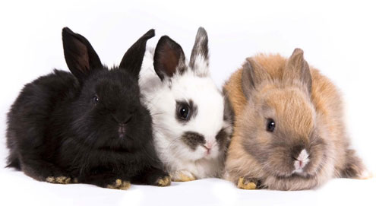
Houden van dieren en wetgeving
>50% van de huishoudens heeft één of meer huisdieren
Hobby of bedrijfsmatig?
Bedrijfsmatig houden van dieren → Wet dieren
Besluit houders van dieren
Houden van konijnen kan op
veel verschillende manieren
Notes:
Meer dan de helft van de huishoudens in Nederland heeft een of meer huisdieren. Iets meer dan de helft van de huisdieren zijn katten, honden, konijnen en knaagdieren. Daarnaast worden ook nog eens een half miljoen paarden en pony’s als sport- en recreatiedier gehouden. In Nederland zijn er dus enorm veel dierhouders. Ze hebben niet allemaal evenveel kennis over hoe je huisdieren moet houden. De huisvesting van huisdieren varieert daardoor ook enorm.

Slide 14
Huisvesting
Gezondheid
Gedrag
Wat is een goede huisvesting?
Notes:
Een goede huisvesting is belangrijk. Een schone omgeving draagt bij aan een goede gezondheid, ziektemakers krijgen namelijk veel minder kans om zich te verspreiden in een schone omgeving. Een goede huisvesting waarin het dier zich op een natuurlijke manier kan gedragen en zo min mogelijk stress oplevert, draagt daar weer bij aan een goede gezondheid. Maar waaraan moet een goede huisvesting nog meer aan voldoen?

Slide 15
Hygiëne

Slide 16
Wat is hygiëne?
Hygiëne is alles wat je doet om ervoor te zorgen dieren, planten en mensen gezond blijven door ziekteverwekkers uit de buurt te houden of uit te schakelen.
Een goede hygiëne is belangrijk om te voorkomen dat ziekteverwekkers zich kunnen vermenigvuldigen en verspreiden en hierdoor de dieren ziek worden.

Slide 17
Geef ziekteverwekkers geen kans!
Een goede hygiëne is dus belangrijk om ziekteverwekkers zo min mogelijk kans te geven.
Zorg dat je als dierverzorger goed weet hoe je de hygiëne waarborgt binnen het bedrijf waar je werkt.
Welke ziekteverwekkers kennen jullie?

Slide 18
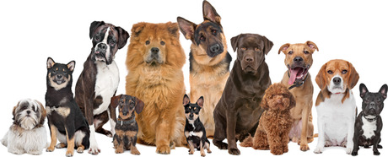
Opdrachten maken

Slide 19
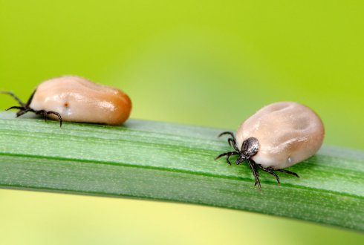
Welke ziekteverwekkers zijn er?

Slide 20
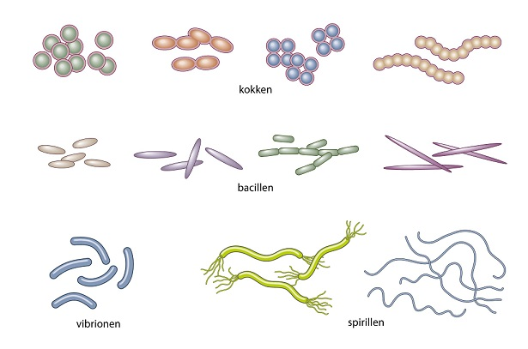
Bacteriën
Bacteriën zijn eencellige organismen. Ze zitten overal maar ze zijn met het blote oog niet zichtbaar, de gemiddelde grootte van een bacterie is één micrometer. De meeste bacteriën zijn onschuldig of zelfs nuttig voor mens en dier, maar sommige bacteriën veroorzaken ziekte.

Slide 21
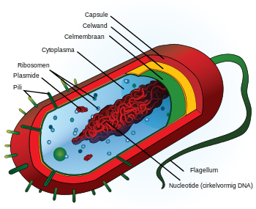
Schimmels
Schimmels en gisten zijn fungi. Dit zijn eukaryote micro-organismen (in het bezit van een celkern, mitochondriën en een endoplasmatisch reticulum) waardoor ze zich onderscheiden van de bacteriën. Van planten onderscheiden ze zich door de afwezigheid van bladgroen, hierdoor is ook hun voedingswijze anders.
Ze vermenigvuldigen door draden en sporen
gisten = ééncellige schimmel

Slide 22
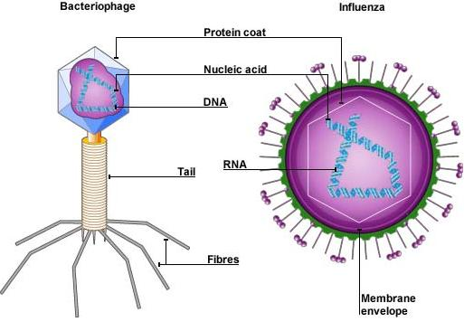
Virussen
Een virus zijn heel klein en bestaan uit erfelijk materiaal in een omhulsel dat in staat is zich voort te planten door gebruik te maken van het reproductieapparaat van levende organismen.
Virussen sterk gespecialiseerd op een gastheer.

Slide 23
Prionen
Kleinste ziekteverwekker, voor zover bekend maar één soort
Lijkt op een virus
Bestaat uit een vrij kleine eiwitmolecule
Vermeerdering, nog onbekend hoe

Slide 24
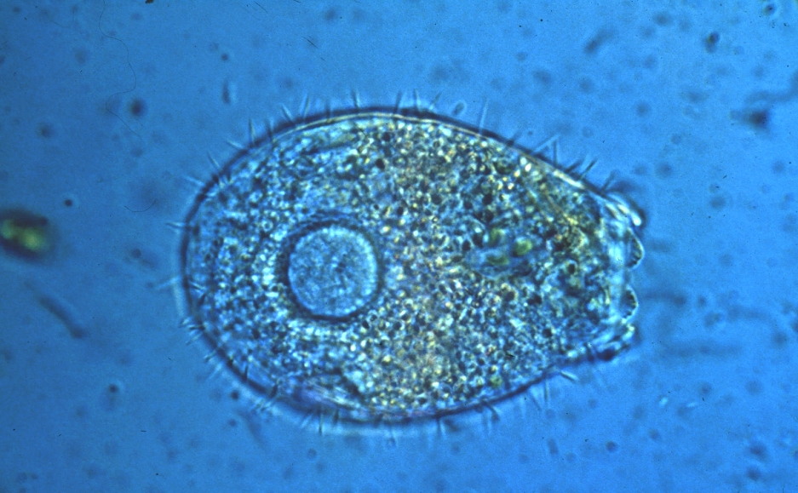
Protozoën
Protozoën zijn ééncellige, dierlijke parasieten die o.a. ernstige diarree en malaria kunnen veroorzaken.

Slide 25
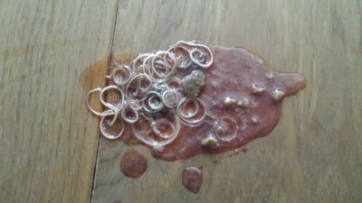
Endoparasieten
• platwormen (Trematoden)
• lintwormen (Cestoden)
• rondwormen (Nematoden)

Slide 26
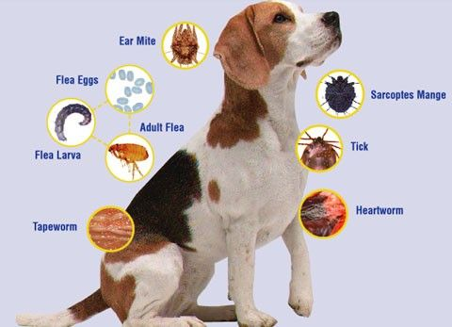
Ectoparasieten
Teken
• Vlooien
• Luizen
• Mijten
• Vliegen

Slide 27
Huisvesting opdracht Alleen niveau 4
Maak samen met een klasgenoot een poster en een samenvatting met daarin informatie en een schets van de ideale huisvesting van je diersoort.
Onderzoek daarvoor eerst de natuurlijke leefomgeving van de diersoort en ook het natuurlijke gedrag is belangrijk.
Let op de abiotische en biotische factoren die belangrijk zijn voor het dier
Let op het doel waarop het dier gehouden moet worden, bijvoorbeeld productiedieren moeten kunnen blijven produceren op een efficiënte manier voor de dierhouder.
Onderbouw je keuze voor deze huisvesting tijdens de presentatie van circa 5 – 10 minuten.
Presenteer je poster tijdens de 3e les. Maak ook een samenvatting voor je klasgenoten, print deze uit.

Slide 28
Keuze diersoort Alleen niveau 4
Legkippen Rafi en Björn
Melkvee (koeien) Renske en Marjolein
Melkvee (geiten) Tamara en Noa
Hondenpension (of asiel) (>10 honden) Janou en Eva
Kattenpension (of asiel) (>10 katten) Mandy en Kim
Paardenpension (>10 paarden) Fleur en Cheyenne
Varkensstal (vleesvarkens) Linde, Kayleigh, Amber

Slide 29
Wat hebben we deze les geleerd?
Wat huisvesting is en hoe je verschillende dieren kan huisvesten.
Welke regelgeving belangrijk is bij het huisvesten van dieren.
Wat het verschil is tussen een gedomesticeerd en een ‘wild’ dier.
Wat hygiëne is en hoe je iets hygiënisch kan houden.
Wat het belang is van een goede huisvesting en hygiëne.
Welke ziekteverwekkers ken je

Slide 30
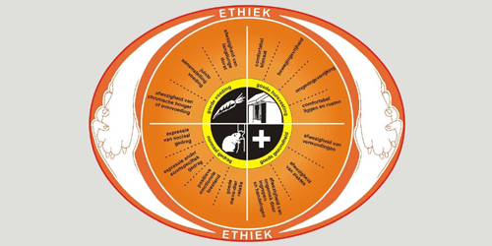
Volgende week
Nadenken over de ideale huisvesting voor je diersoort (alleen niveau 4)
Leren lesstof les 1
Lezen lesstof les 2

